Slide 1

DON TERAPIA
Presentación Final
Capstone PTY 4614 – Sección 009D
Profesora: Cindy Contador
Alumnos: Felipe Vargas - Manuel Cartes - José Muñoz - Joaquín Brito

Slide 2


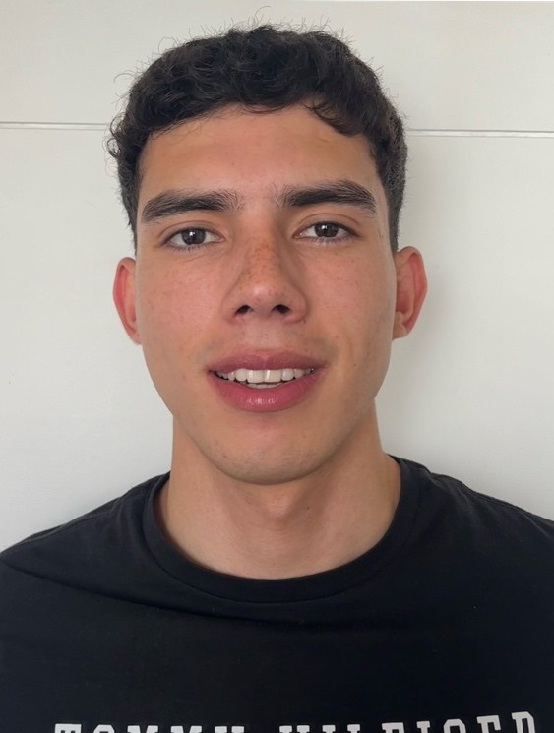

Integrantes del Proyecto
Felipe Vargas
José Muñóz
Joaquín Brito
Manuel Cartes
Documentación, Modelamiento de Base de Datos
Documentación, Investigación y Arquitectura
Codificación y Programación de Algoritmos
Documentación, Diseño UI y Planificación

Slide 3
Problemática
Psicoterapeutas requieren de Software sofisticado para realizar mejor sus labores.
Organizar sesiones, actividades, contacto, personalización.
Desplegar información comprensible en dashboards, informes, notas y notificaciones.

Slide 4

Propuesta de Solución
DON TERAPIA
Organizar progreso terapéutico
Actividades y recompensas
Interacción y confidencia
Simplicidad e innovación Tecnológica

Slide 5
Objet
ivos
Objetivo General
Objetivos Específicos
Desarrollar una plataforma web para terapeutas que permita la gestión eficiente de actividades terapéuticas, facilitando la asignación de tareas a pacientes, el seguimiento del progreso individual y la comunicación en general, facilitando el trabajo de ambas partes.
Implementar un sistema de asignación de actividades.
Desarrollar una interfaz intuitiva.
Optimizar la gestión de sesiones terapéuticas.

Slide 6
Limitaciones
Alcance
Asignación Personalizada de Actividades
Seguimiento del Progreso
Retroalimentación Directa
Interfaz Intuitiva
Actividades Predefinidas.
Acceso Exclusivo a Internet.
Dependencia del Usuario.

Slide 7
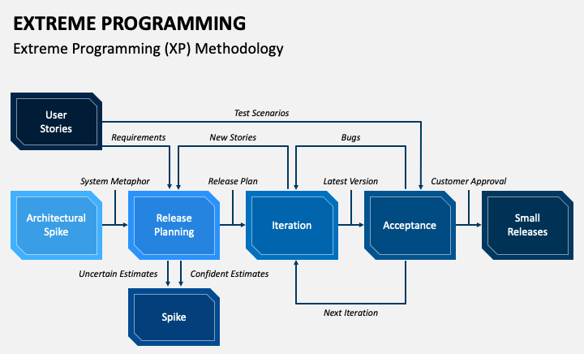
Metodología de Desarrollo

Slide 8
Cronograma de Desarrollo
N° | Fase 1 | Fecha inicio | Fecha final
1 | Reunion inicial
1.1 | Recuperación de requerimientos iniciales | 20/8/2024 | 20/8/2024
1.2 | Creación de historia de usuario | 21/8/2024 | 21/8/2024
1.3 | Definir infraestructura | 22/8/2024 | 23/8/2024
1.4 | Creación del Backlog del Producto | 23/8/2024 | 25/8/2024
1.5 | Creación de documentación necesaria | 26/8/2024 | 30/8/2024

Slide 9
Cronograma de Desarrollo
2 | Implementación y pruebas
2.1 | Creación de documentación necesaria | 2/9/2024 | 3/9/2024
2.2 | Tareas Técnicas | 4/9/2024 | 10/9/2024
2.3 | Pruebas Unitarias | 11/9/2024 | 17/9/2024
2.4 | Documento de Retroalimentación | 18/9/2024 | 19/9/2024
2.5 | Small Release | 20/9/2024 | 20/9/2024

Slide 10
 | Fase 2
2.1 | Creación de documentación necesaria | 23/9/2024 | 24/9/2024
2.2 | Tareas Técnicas | 25/9/2024 | 1/10/2024
2.3 | Pruebas Unitarias | 2/10/2024 | 8/10/2024
2.4 | Documento de Retroalimentación | 9/10/2024 | 10/10/2024
2.5 | Small Release | 11/10/2024 | 11/10/2024
 | Fase 3
2.1 | Creación de documentación necesaria | 14/10/2024 | 15/10/2024
2.2 | Tareas Técnicas | 16/10/2024 | 22/10/2024
2.3 | Pruebas Unitarias | 23/10/2024 | 29/10/2024
2.4 | Documento de Retroalimentación | 30/10/2024 | 31/10/2024
2.5 | Small Release | 1/11/2024 | 1/11/2024

Slide 11
 | Fase 4
2.1 | Creación de documentación necesaria | 4/11/2024 | 5/11/2024
2.2 | Tareas Técnicas | 6/11/2024 | 12/11/2024
2.3 | Pruebas Unitarias | 13/11/2024 | 19/11/2024
2.4 | Documento de Retroalimentación | 20/11/2024 | 21/11/2024
2.5 | Small Release | 22/11/2024 | 22/11/2024
3 | Control y Supervisión
3.1 | Preparación del Informe Final de Proyecto | 24/11/2024 | 25/11/2024
4 | Cierre del proyecto
4.1 | Presentación del Proyecto Final | 3/12/2025 | 3/12/2025

Slide 12
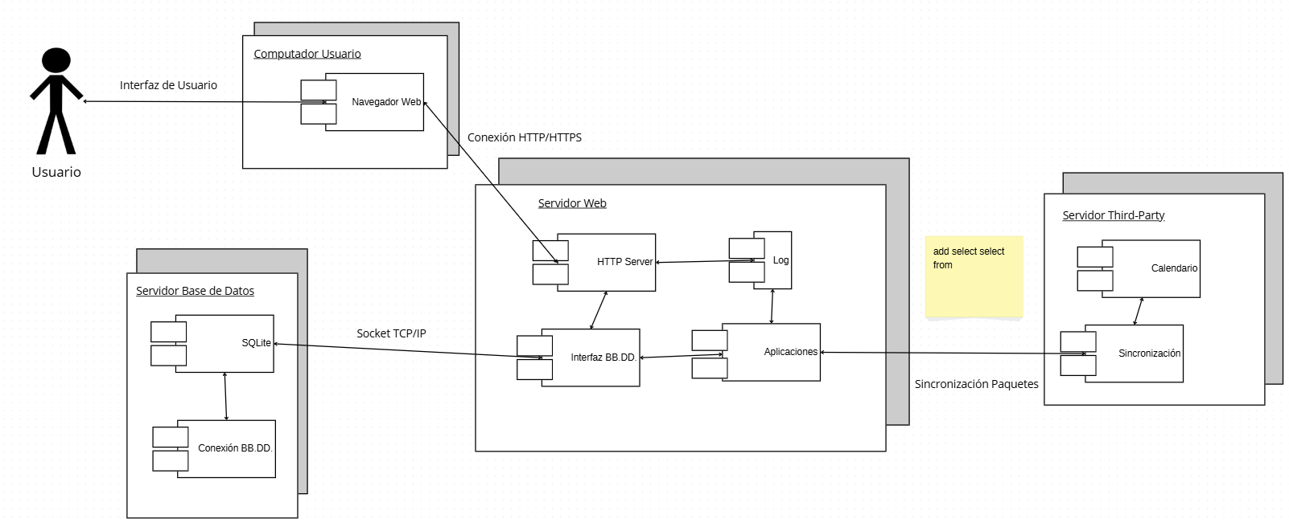
Arquitectura de Software

Slide 13
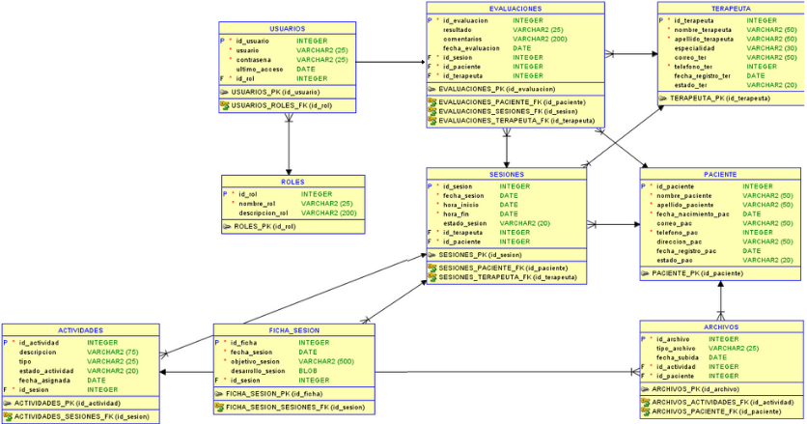
Modelo de Datos

Slide 14
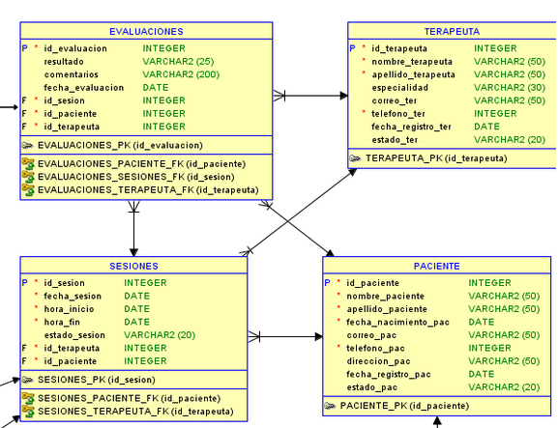

Slide 15




Tecnologías Utilizadas
Python
Django
SQLite
Clever Cloud
Microsoft Visual Studio Code
Canva

Slide 16

Demostración del Resultado

Slide 17
Obstáculos presentados
Obstáculos de Software
Obstáculos de Equipo
Bajo
Duplicación de actividades asignadas al paciente.
Medio
Error al guardar respuestas en Base de Datos.
Grave
Falla de conexión con nuestro proveedor de Base de Datos.
Bajo
Diferencias en los horarios del equipo.
Medio
Malentendidos en la creación de algunas funcionalidades.
Grave
Falta de planeación y organización para la resolución de un fallo grave.

Slide 18
Resultados Obtenidos
CICLO 1 – Funcionalidades Iniciales
Registro y edición de Pacientes sin errores.
Acceso a la plataforma de Terapeutas y Pacientes.
Creación y visualización de Actividades.
Asignación de Actividades con selección de Pacientes.
CICLO 2 – Funcionalidades Intermedias
Retroalimentación del Terapeuta sobre las Actividades.
Asignación sencilla de Actividades con ventana emergente.
CICLO 3 – Funcionalidades Avanzadas
Modificación y filtrado de Actividades.
Opciones de Pacientes visibles.
Gestión de tareas específicas en Actividades.
CONCLUSIONES GENERALES
Datos Almacenados sin fallos.
Plataforma de fácil uso.
Retroalimentación clara y efectiva.

Slide 19
Preguntas de la Comisión

Slide 20


¡Gracias!

